Slide 1
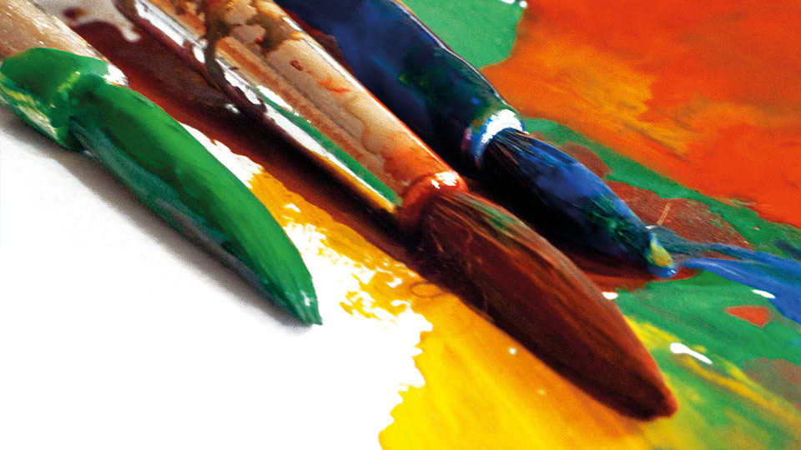
TÉCNICA T5
Clique para iniciar...

Slide 2
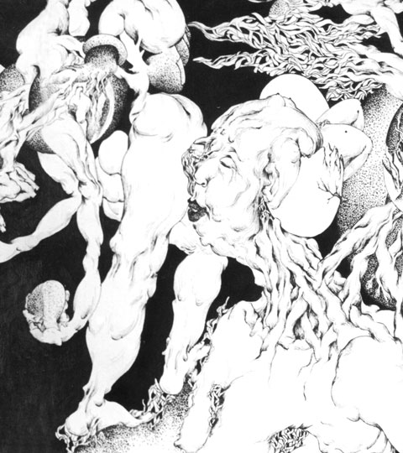
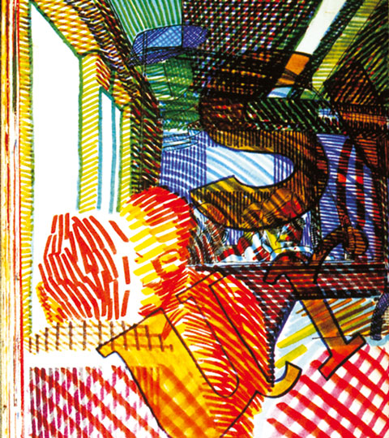
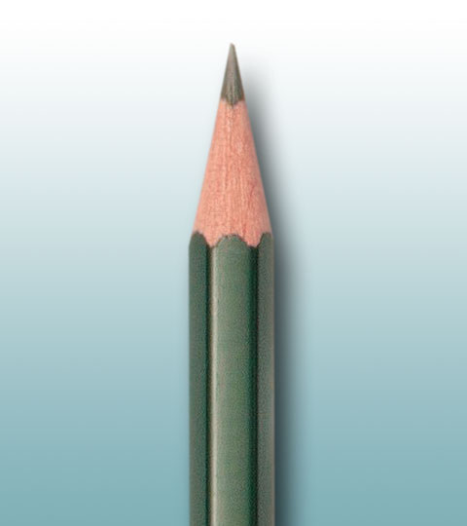
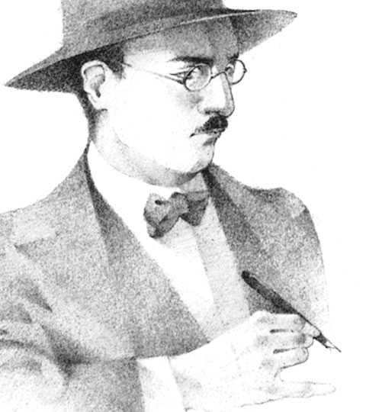
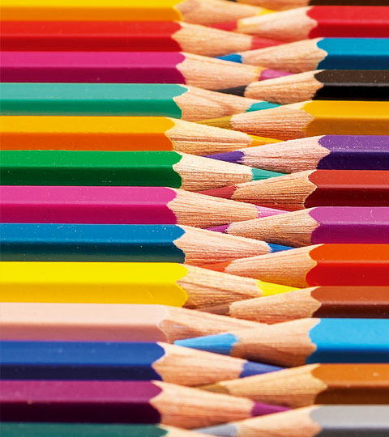
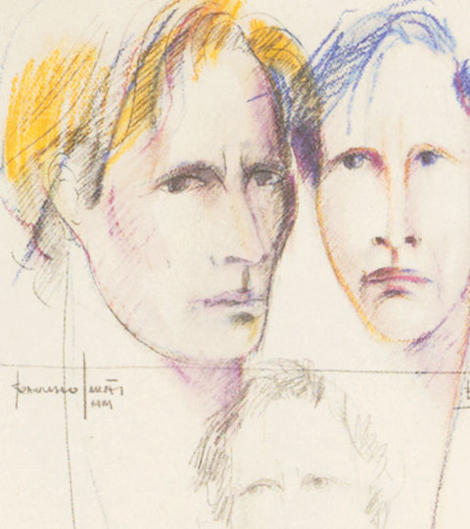
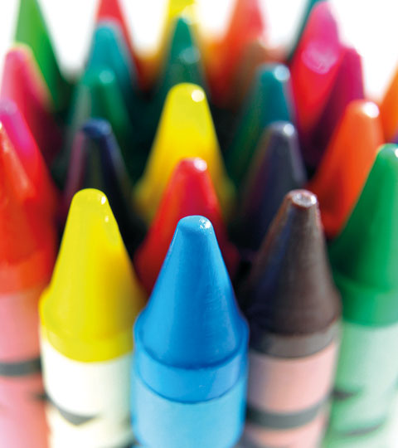
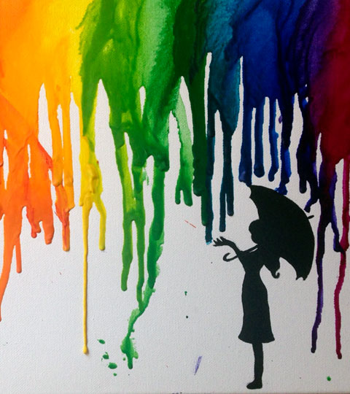
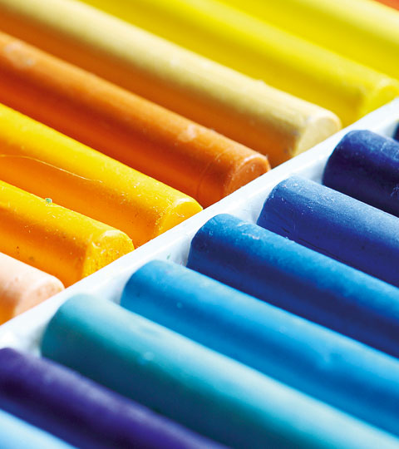
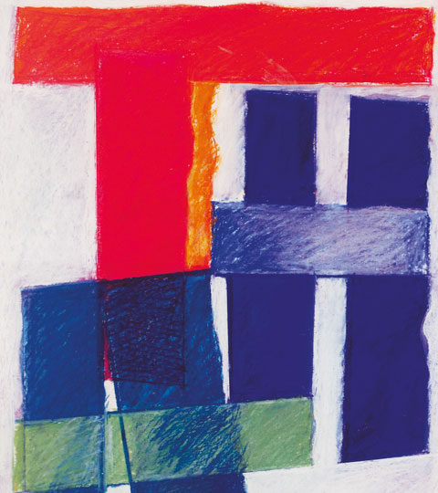
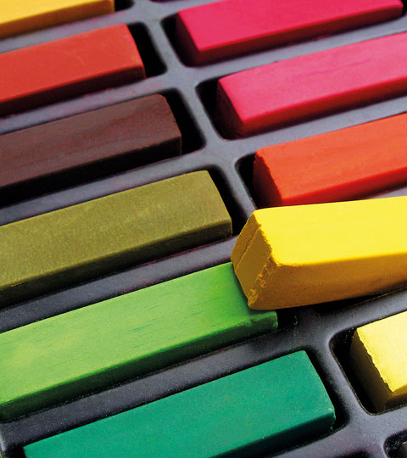
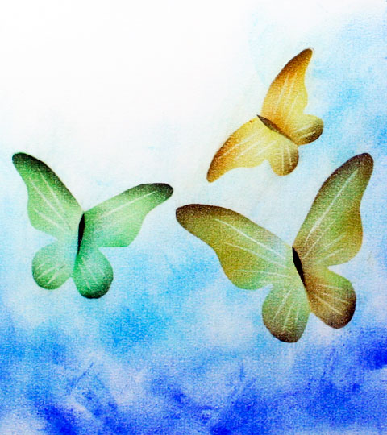
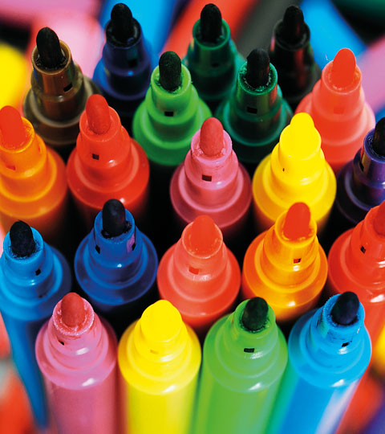
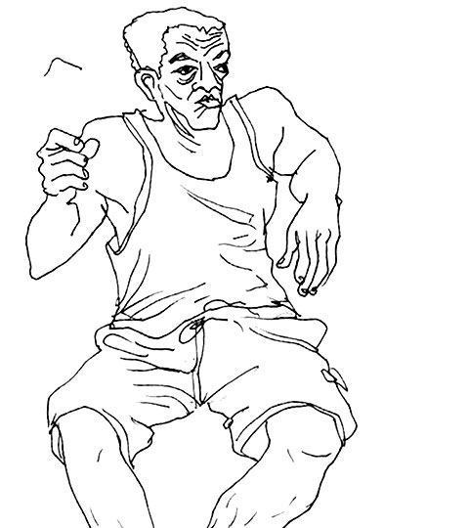
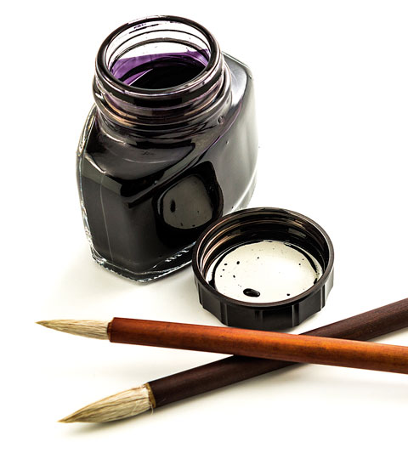
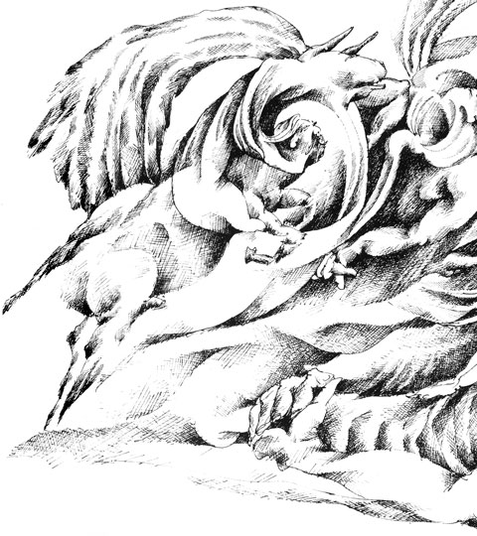
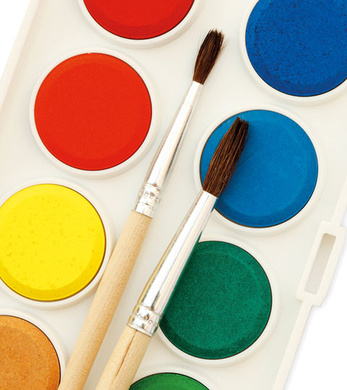
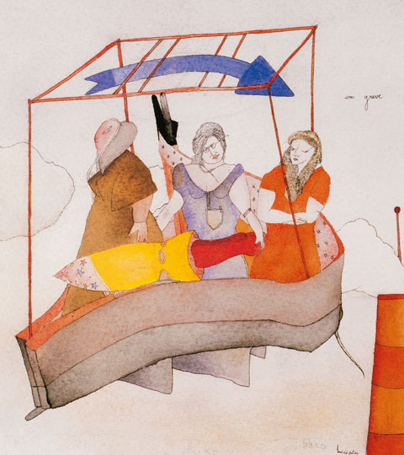
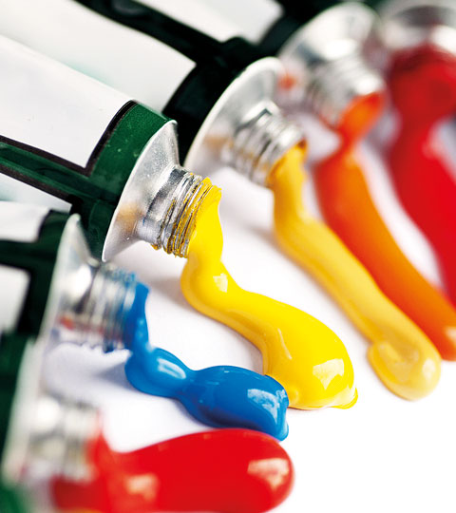
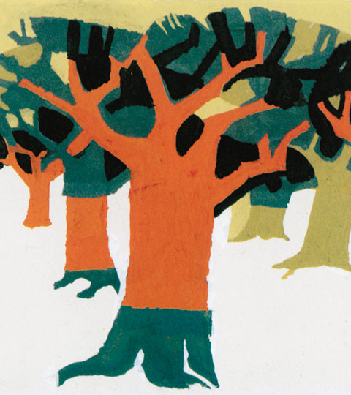
Riscadores são os materiais que usamos para desenhar ou pintar.
Quais são os principais riscadores?
TÉCNICA T5
TÉCNICA T5
Os principais riscadores são:
o lápis de grafite,
o marcador,
o lápis de cor,
a tinta da China,
o lápis de cera,
a aguarela
o pastel de óleo,
o guache.
o pastel seco,
Avançar...
Continuar...
Sem título
de Francisco Vidal.
Isabel (1979)
de Mena Brito.
Fernando Pessoa (1986)
de Luís Filipe de Abreu.
Sem título (2005)
de João Vieira.
Sem título
de António Jorge Gonçalves.
Ímpeto (1977)
de Mena Brito.
Em greve (1978)
de Mário Botas.
Florestas (1977)
de Luís Filipe de Abreu.
Retratos de Eugénio de Andrade
de Francisco Simões.

Slide 3
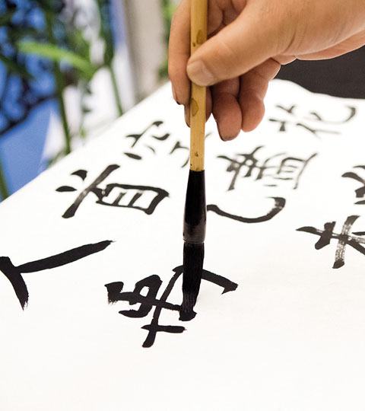
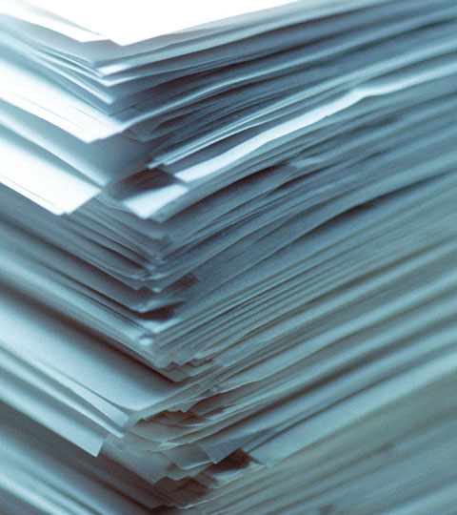
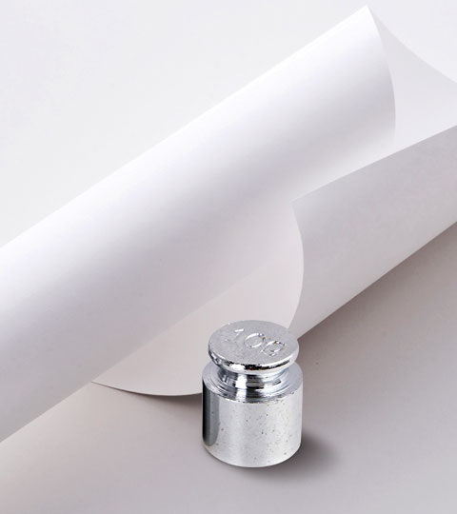
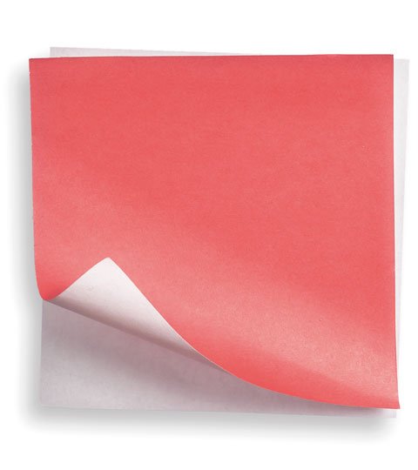
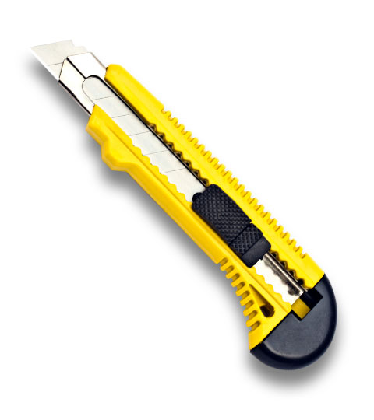
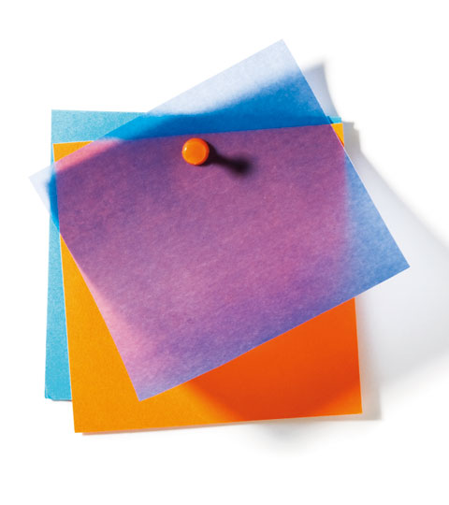
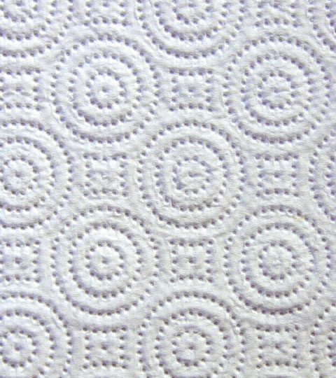
Os suportes são superfícies onde aplicamos os materiais riscadores.
Quais são os elementos que caracterizam o papel?
TÉCNICA T5
TÉCNICA T5
O papel é caracterizado principalmente pelos seguintes elementos: gramagem (peso por m²),
brilho,
opacidade ou transparência,
resistência ao corte,
rugosidade ou porosidade da superfície.
lisura,
Avançar...
Continuar...

Slide 4
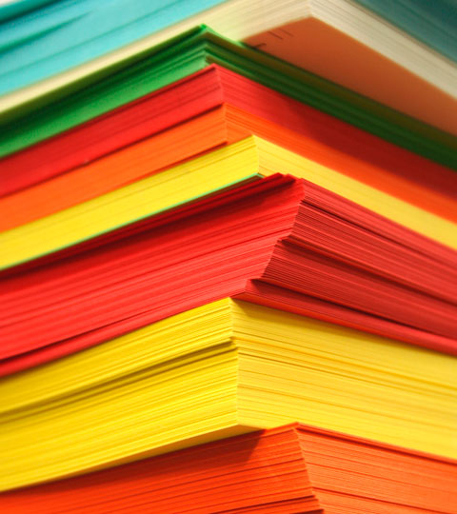
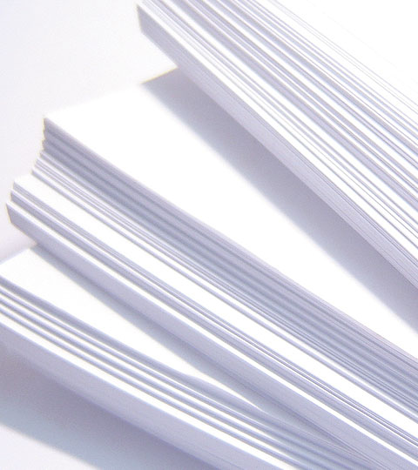
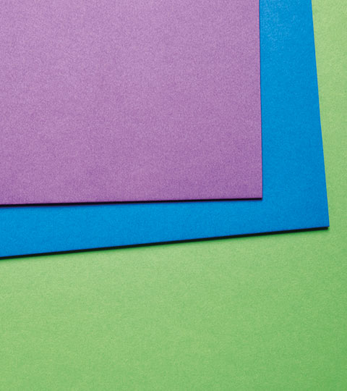
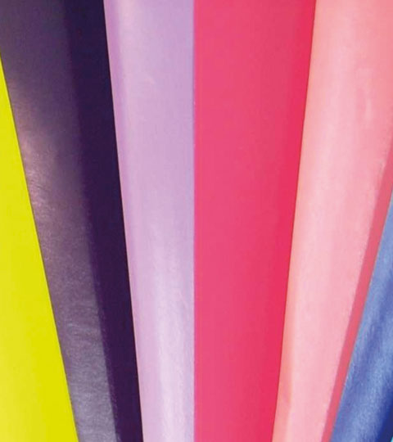
Quais são os papéis mais comuns?
Os papéis mais comuns são o papel «cavalinho»,
o papel vegetal,
TÉCNICA T5
TÉCNICA T5
a cartolina,
o papel de cenário e
o papel de lustro.
Continuar...
Avançar...

Slide 5
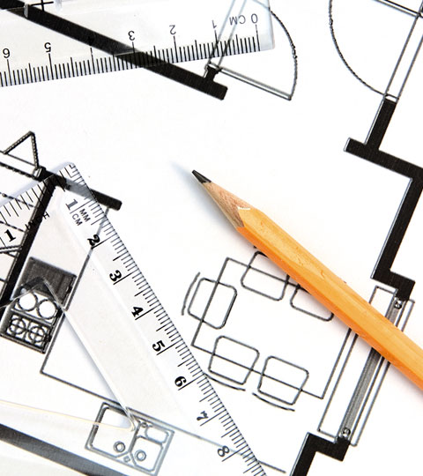
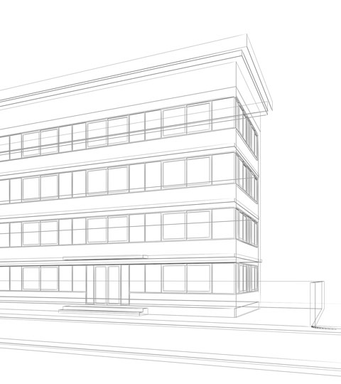
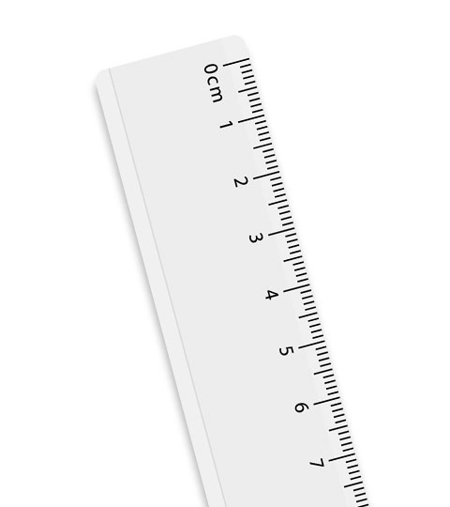
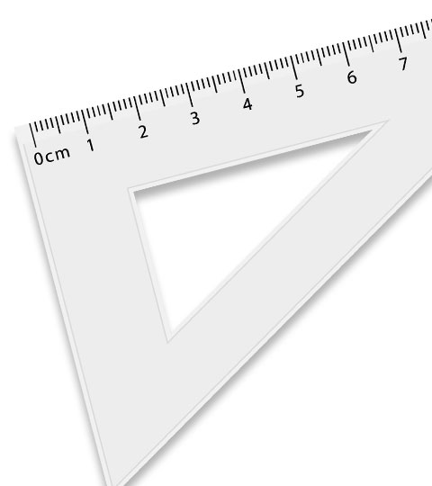
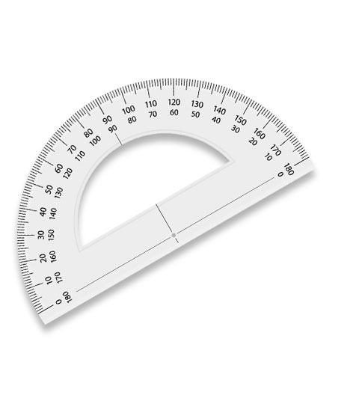
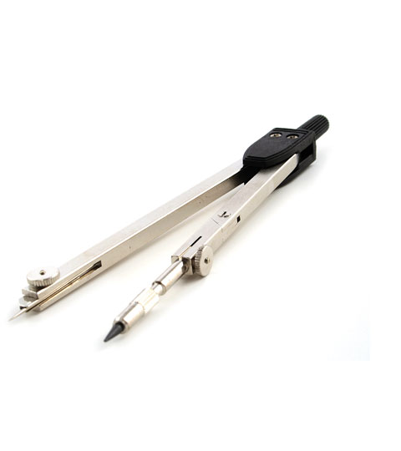
O desenho técnico é um desenho rigoroso que respeita regras e normas e é executado com materiais específicos.
TÉCNICA T5
TÉCNICA T5
Que materiais devo utilizar no desenho técnico?
Os materiais indispensáveis são a régua,
o esquadro,
o transferidor
e o compasso.
Continuar...
Avançar...

Slide 6
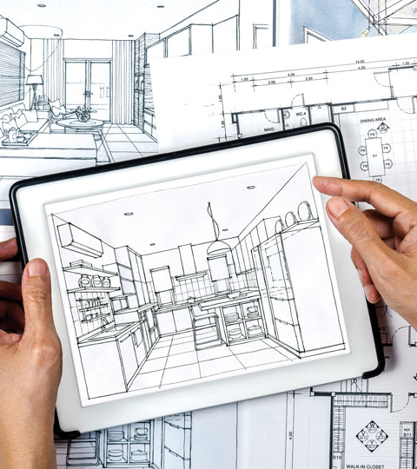
Que tipos de traçado devo conhecer para executar o traçado técnico?
Os tipos de traçado mais importantes no desenho técnico são:
TÉCNICA T5
TÉCNICA T5
o traço contínuo grosso (para as linhas de contorno visíveis);
o traço contínuo fino (para o traçado auxiliar);
o traço interrompido (para as linhas de contorno não visíveis);
Avançar...
o traço e ponto (para as linhas de simetria e de eixo).
Fim

